Slide 1
Открытки бесплатно
Шарипов Руслан Одилович

Slide 2

Хотите оригинально поздравить близких? Тогда вам точно стоит воспользоваться телеграм ботом «Открытки бесплатно»! Это совершенно бесплатно, без смс и без регистрации

Slide 3
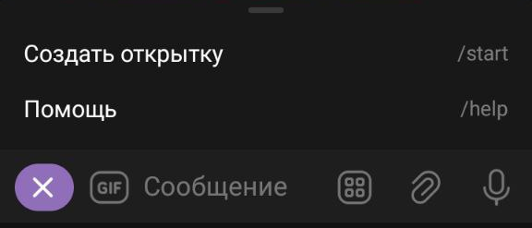
Чтобы Начать создание открытки введите команду /start. Затем все интуитивно понятно. Если вы запутались, нажмите /help

Slide 4
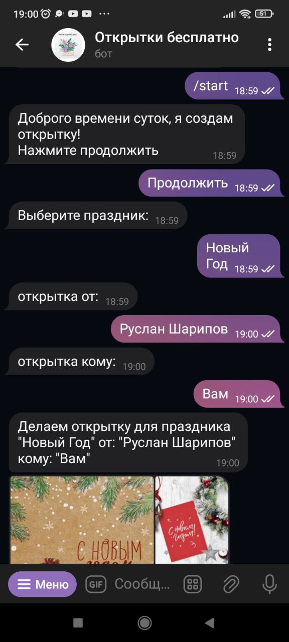
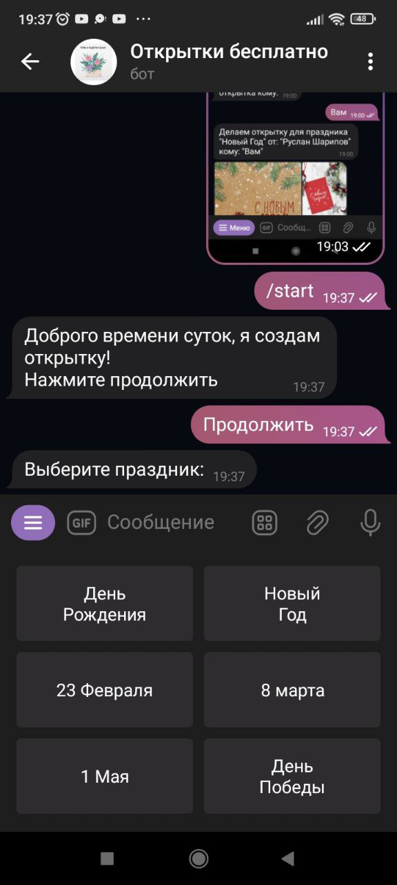

Slide 5
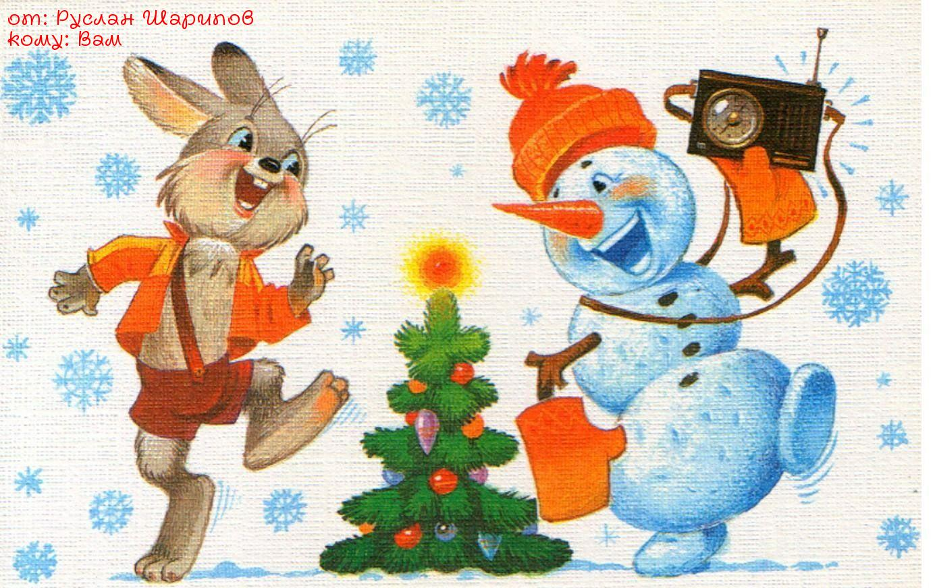

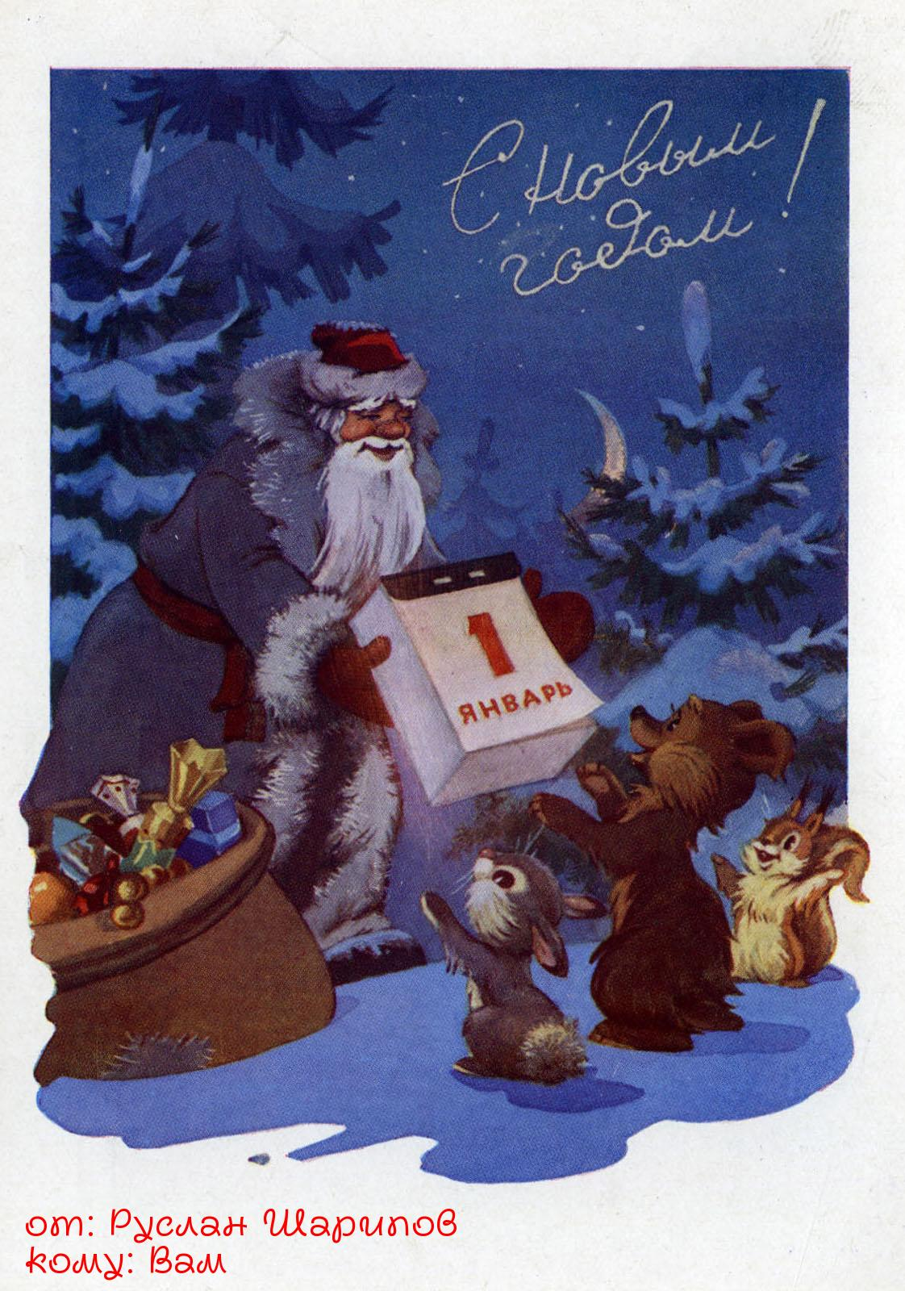


Slide 6

Как!?
Использовал я язык python
Библиотеки:
telegram
logging
PIL

Slide 7

Ссылка на репозиторий
https://github.com/theDarkSideOfRuslan/Celebration_Telegram_Bot

